Slide 1
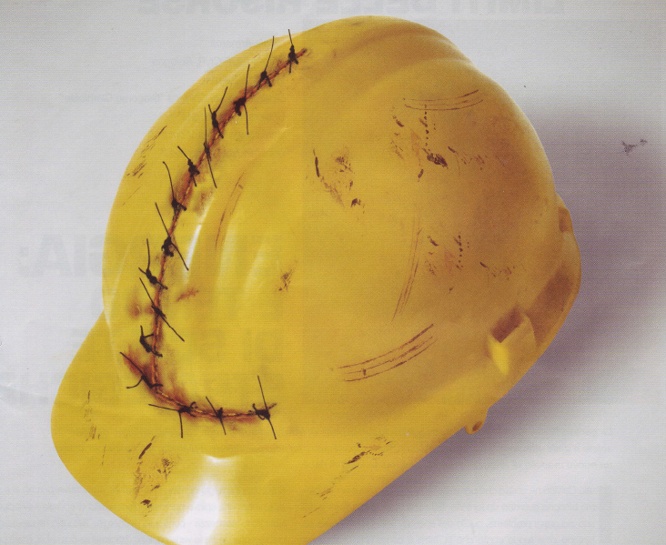

LA SICUREZZA: TUTTI NE ABBIAMO DIRITTO
Prof. Claudio Tavagnacco tavagnac@units.it

Slide 2
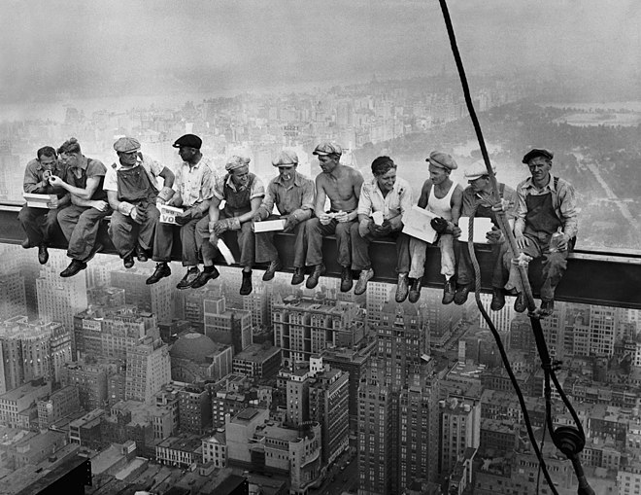
Lunch atop a skyscraper Rockefeller Center NY 1932

Slide 3
Il concetto moderno di “Sicurezza del Lavoro” è nato con la Rivoluzione Industriale, e con i fermenti sociali che ne derivarono.
Il primo regolamento generale in materia di prevenzione infortuni fu emanato infatti nel 1899 a beneficio di:
“coloro che a macchine mosse da agenti inanimati prestano la loro opera”
Si era infatti dovuto constatare che l’utilizzo di macchine e attrezzature meccaniche aveva provocato, insieme a notevoli benefici, un pesante aggravamento delle condizioni di pericolo per i lavoratori
La prima legge sulla assicurazione degli infortuni fu promulgata nel 1898. Solo nel 1927 fu emanato il primo Regolamento generale di igiene del lavoro.

Slide 4
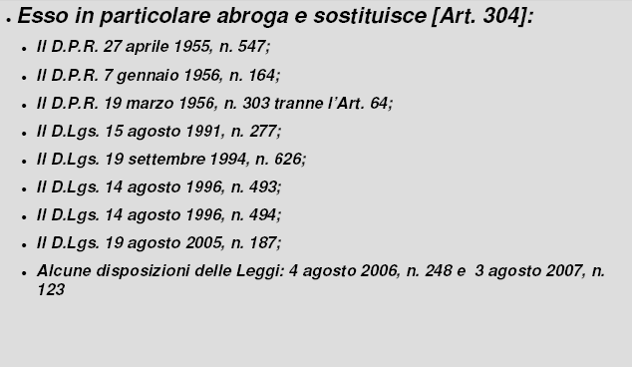
In questa prima fase la normativa regolamenta solo il lavoro industriale, per il quale sussiste l’obbligo dell’assicurazione obbligatoria, gli altri settori produttivi rimanevano esclusi.
Seguirono in Italia vari decreti e leggi sulla sicurezza ma poco incisive

Slide 5
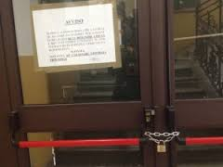
13 febbraio 1983
incendio del Cinema Statuto Torino - 64 morti
- uscite di sicurezza chiuse,
- morti per le esalazioni di CO e HCN prodotte dalla combustione dei materiali delle poltrone, dal rivestimento plastico delle lampade, dai tendaggi alle pareti, dalla moquette

Slide 6
Le vittime dell'incendio perirono in un luogo che, paradossalmente, sulla carta rispettava tutte le norme di sicurezza richieste all'epoca dalla legge.
7 mesi prima una severa ispezione di vari tecnici aveva confermato la sicurezza della sala.
Non erano obbligatorie
le porte con maniglioni antipanico
né i rivelatori antincendio
le norme sulle certificazioni degli impianti elettrici erano lacunose
come quelle sui materiali con cui produrre sedie, tende e moquettes
Dovevano essere ignifughe ma nulla si prescriveva sui prodotti di combustione

Slide 7
Ad esempio la legge in vigore diceva che le porte di sicurezza dovevano essere apribili
"Apribile", in questa accezione, significa semplicemente che non devono essere "murate". Anche una porta chiusa a chiave è "apribile", basta avere la chiave...
La tragedia diede il via a una revisione completa della normativa italiana in materia di sicurezza contro gli incendi nei locali pubblici e in genere nei posti di lavoro

Slide 8

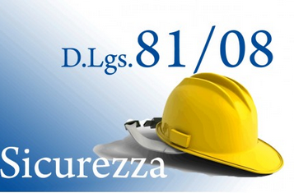
Decreto Legislativo n. 81 del 2008
detto anche Testo Unico Sicurezza sul Lavoro, è il principale riferimento legislativo in Italia sul tema della salute e sicurezza sul lavoro. Esso recepisce numerose Direttive Europee emanate nel tempo con l'obiettivo di uniformare nel continente la legislazione in materia di salute e sicurezza sul lavoro.
Introduce
1) Servizio di prevenzione e protezione
2) La figura del Rappresentante dei lavoratori per la sicurezza
3) Il datore di lavoro diventa responsabile del miglioramento della sicurezza nei posti di lavori
4) Obbligato a redigere un documento di valutazione dei rischi

Slide 9
Nel tempo, il Decreto Legislativo n. 81 del 2008 è stato oggetto di integrazioni e significative modifiche legislative:
dal Decreto Legislativo 3 agosto 2009, n. 106,
al Decreto Legislativo 14 settembre 2015, n. 151,
fino alle previsioni dettate dalla normativa connessa all’emergenza epidemiologica da COVID-19
alle disposizioni introdotte dal Decreto Legge 21 ottobre 2021, n. 146 (convertito con modificazioni in L. 17 dicembre 2021, n. 215.

Slide 10
Vengono definite delle figure con compiti fondamentali e specifici per la prevenzione e protezioni dai pericoli e quindi per la sicurezza sui posti di lavoro (e non solo)
- DATORE DI LAVORO
- DIRIGENTE
- PREPOSTO
- LAVORATORE
- SPP SERVIZIO PREVENZIONE PROTEZIONE E DISABILITA
- RSPP RESPONSABILE DEL SPP NOMINATO DAL DATORE DI LAVORO
- RLS RAPPRESENTANTE DEI LAVORATORI PER LA SICUREZZA
- MEDICO COMPETENTE
- FIGURE NOMINATE PER IL SOCCORSO: ADDETTI AL I SOCCORSO, ANTINCENDIO, EVACUAZIONE DISABILI,…

Slide 11
Il datore di lavoro è quel soggetto che è titolare del rapporto di lavoro con il lavoratore o, si deve intendere il soggetto che a seconda dell’organizzazione aziendale che dirige, ha la responsabilità dell’organizzazione stessa o dell’unità produttiva in quanto esercita i poteri decisionali e di spesa. Deve redigere il documento che consegue la valutazione dei rischi presenti negli ambienti lavorativi e la nomina del responsabile del servizio di prevenzione e protezione dai rischi (RSPP)
Il padrone della ditta, il CEO
Differente è la definizione di datore di lavoro nelle amministrazioni pubbliche. Tale figura coincide con il dirigente dotato di poteri gestionali, oppure può essere rappresentato da un funzionario che non ricopre un ruolo dirigenziale, ma che in seguito ad una nomina ricevuta dai vertici delle amministrazioni ha la facoltà di decidere autonomamente su tutto quello che riguarda la conduzione dell’apparato che dirige. Se i vertici non nominano un dirigente ad hoc, il ruolo di datore di lavoro è svolto da chi rappresenta il vertice stesso. Il Rettore, il dirigente scolastico

Slide 12
Dirigente è quella persona che a seguito delle comprovate competenze professionali rende operative le direttive del datore di lavoro organizzando l’attività lavorativa ed effettuando gli adeguati controlli.
È dirigente per la sicurezza e, risponde in quanto tale in caso di violazione delle norme antinfortunistiche, anche colui che, di fatto, svolga compiti prevenzionistici assimilabili a quelli propri del dirigente, ad obblighi originari di sicurezza, a prescindere dagli incarichi formali.
Ha potere organizzativo, direzione tecnico/amministrativa, decisionale, vigilanza.
Il professore esperto di sicurezza, dirigente nella ditta
All’università è il Direttore del dipartimento

Slide 13
Il Preposto è colui che sulla base delle competenze professionali acquisite, coordina e controlla il regolare svolgimento delle attività lavorative e assicura la realizzazione delle direttive ricevute, grazie anche al potere funzionale di cui è dotato. Non è nominato, lo è per le sue competenze.
Il professore, il tecnico responsabile di un lab, il caposquadra

Slide 14
Lavoratore colui che deve agire seguendo le istruzioni sulla sicurezza dettate del preposto o dalle altre figure
Operaio, studente, borsista, dottorandi, tirocinanti, ospiti in visita

Slide 15
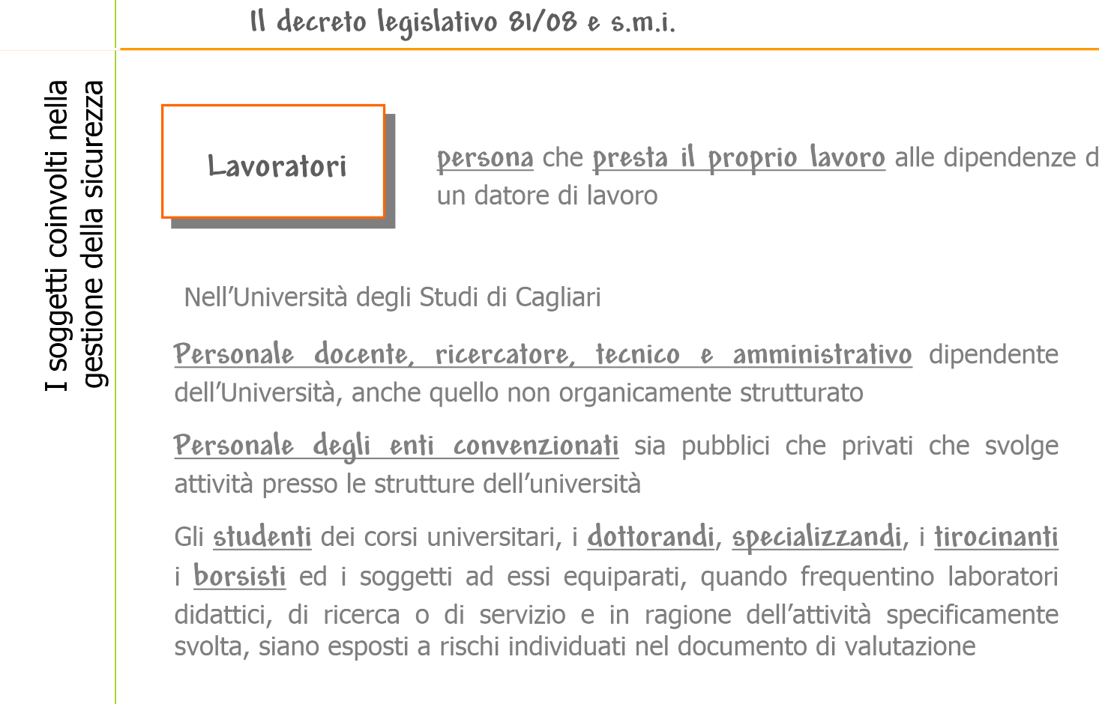

Slide 16
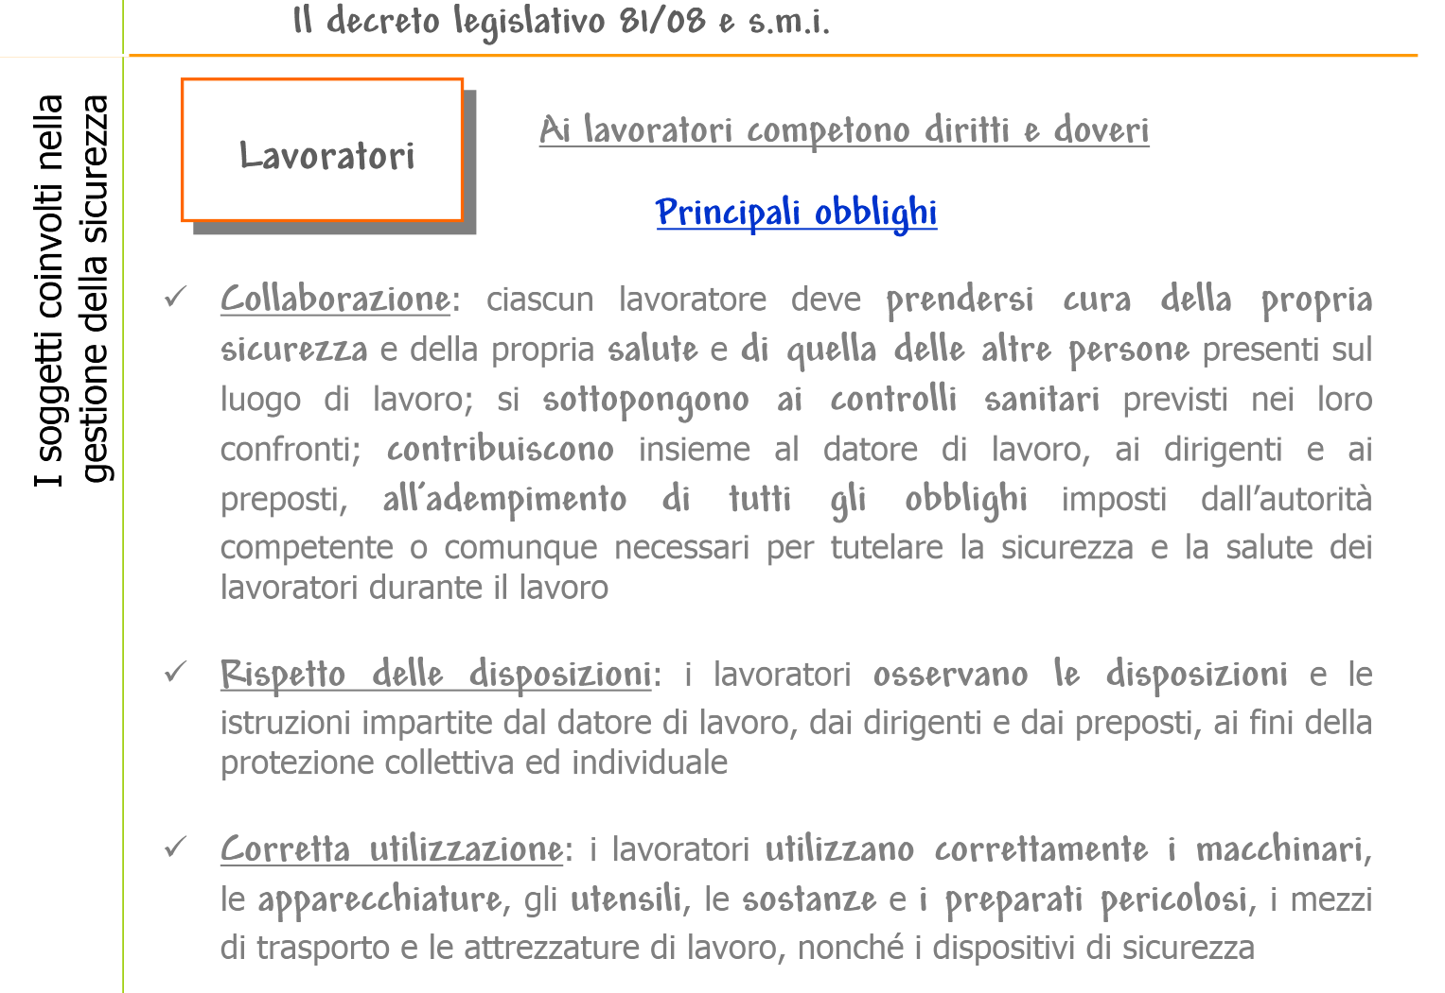

Slide 17
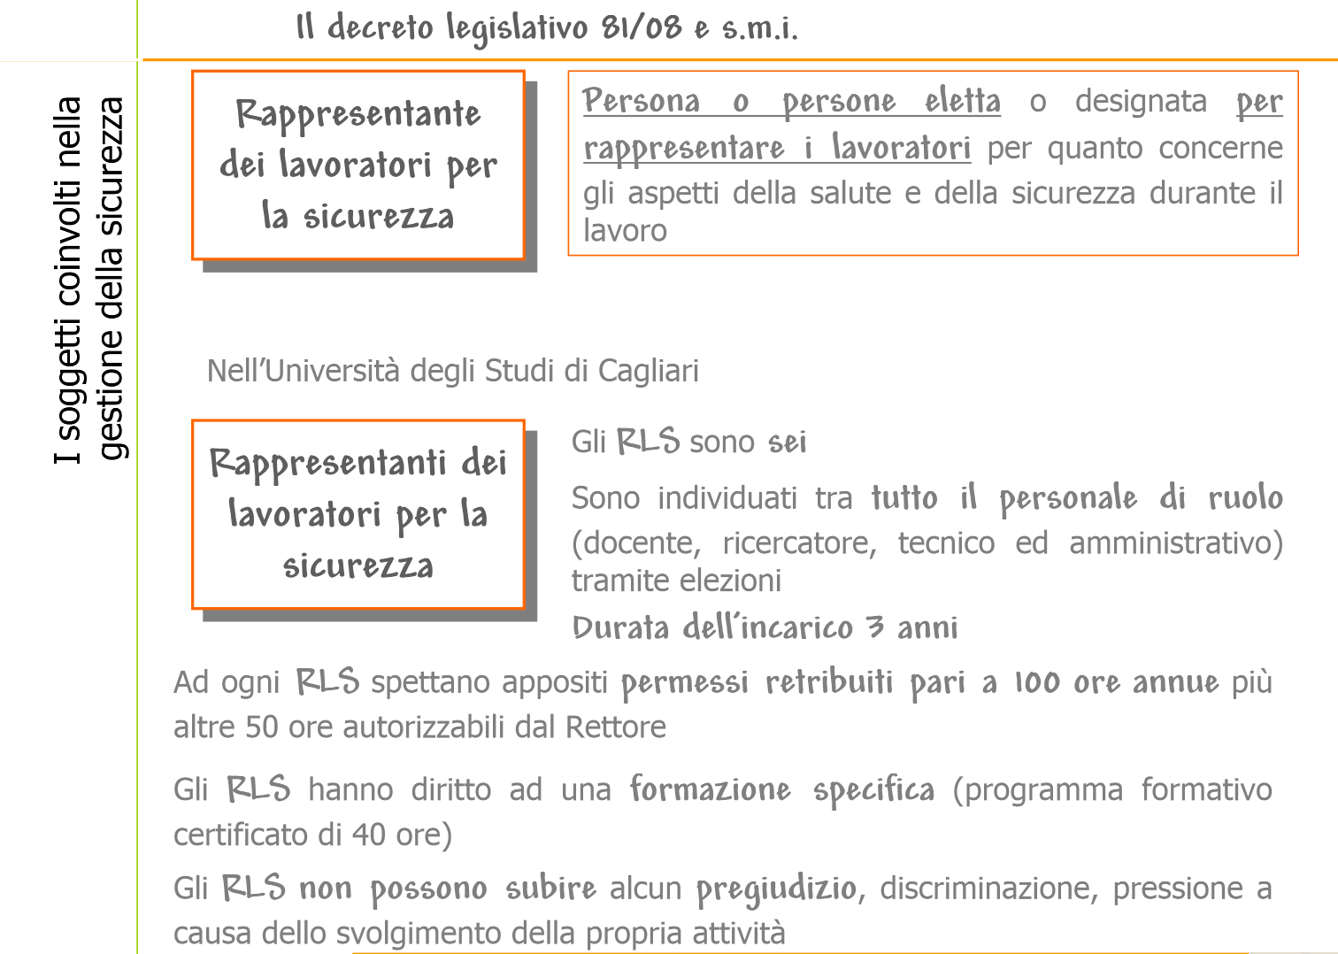
Trieste
rls@units.it
40
(non sono retributi per il loro incarico)

Slide 18
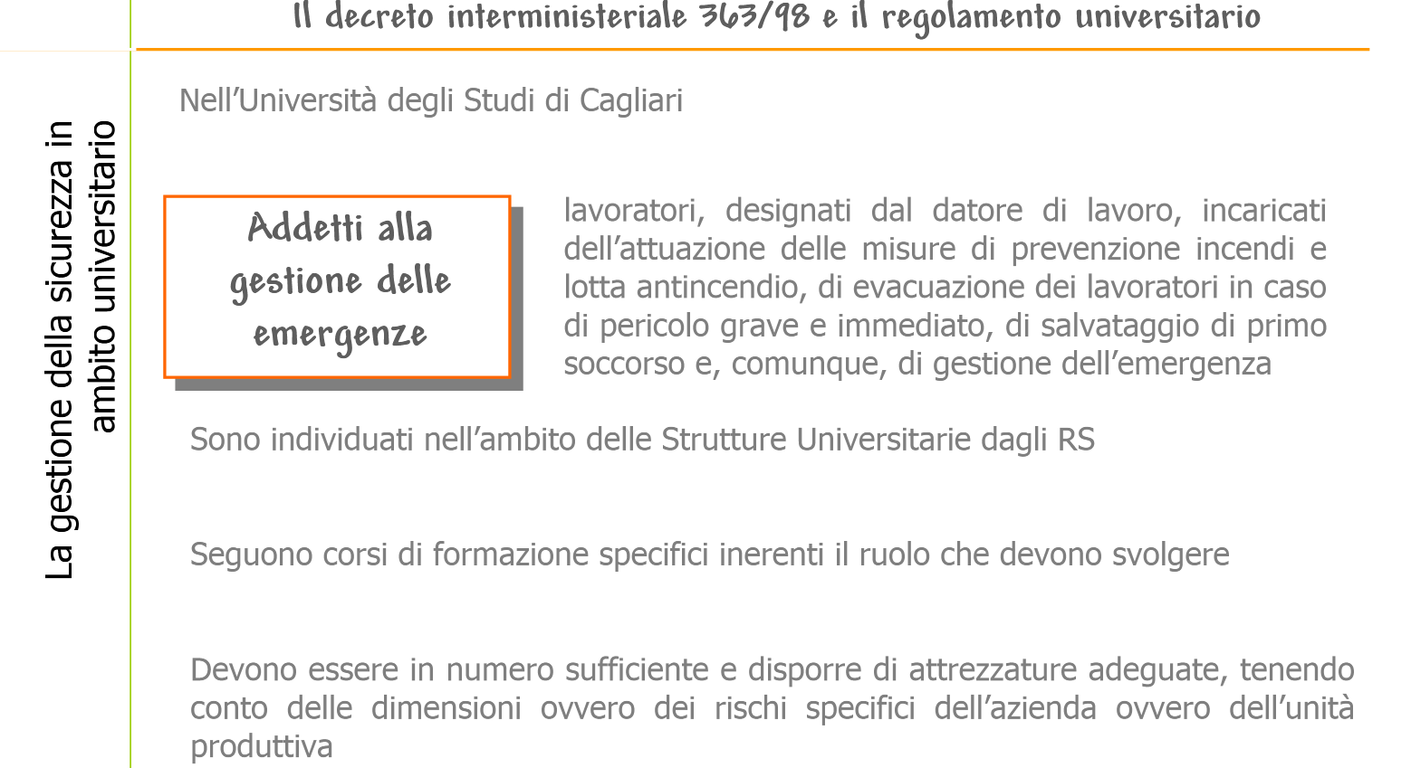
Trieste

Slide 19
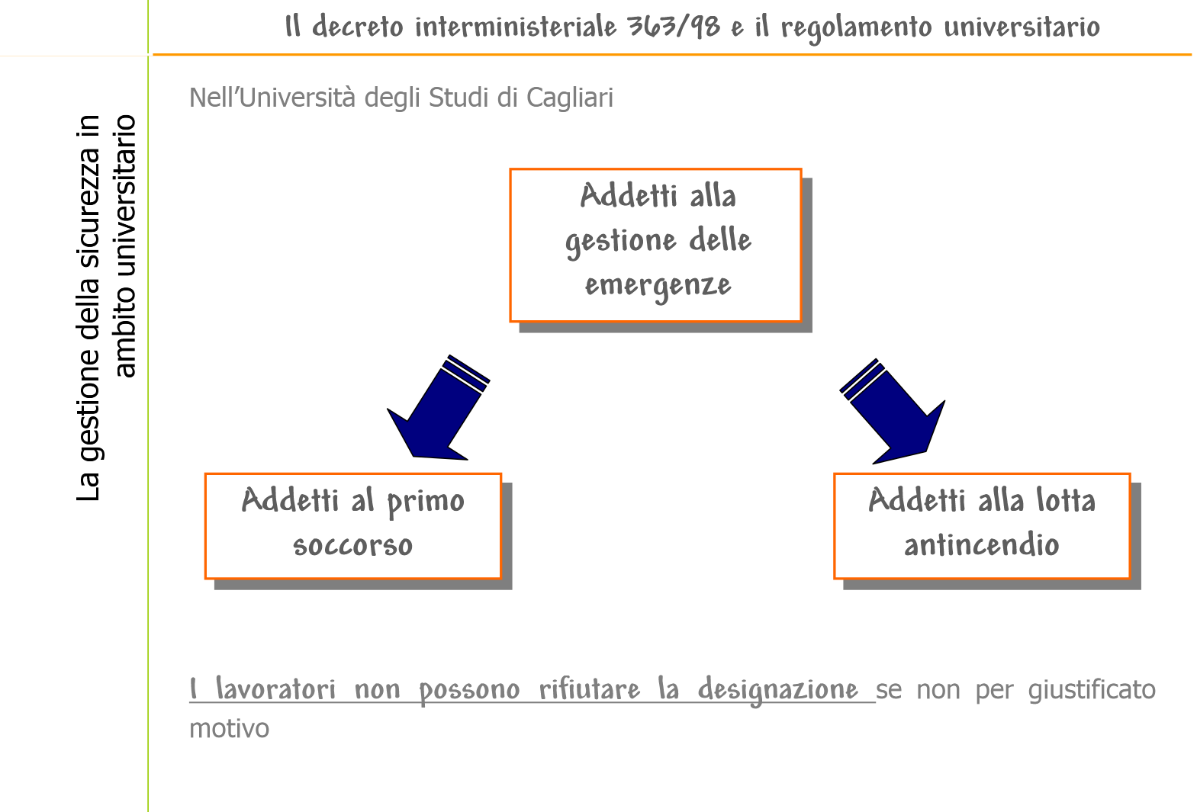
Trieste

Slide 20
Tutti devono seguire dei corsi di formazione e informazione specifici e periodici con scadenza, ciascuno al proprio livello organizzate dal datore di lavoro
Tutti sono soggetti a sorveglianza sanitaria dal medico competente
Tutti sono sanzionabili a diverso livello se non vengono seguite le norme

Slide 21
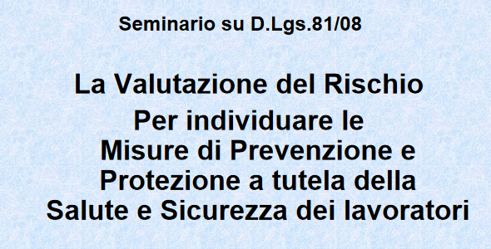
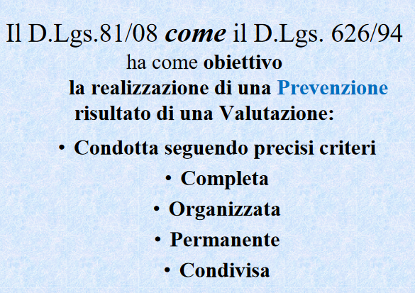
Cos’è la valutazione del rischio?

Slide 22
Il documento della valutazione dei rischi (DVR) è redatto dal datore di lavoro assistito dal servizio di protezione e prevenzione, dal rappresentante dei lavoratori per la sicurezza e dal medico competente ed è obbligatorio (pena la chiusura dell’attività)
Deve contenere una relazione sulla valutazione di tutti i rischi possibili per sicurezza e salute dei lavoratori, indicazione delle misure di prevenzione e protezione e utilizzo dei dispositivi collettivi e individuali, misure per garantire il miglioramento della sicurezza, nominativi del RLS, RSPP, medico competente, …

Slide 23
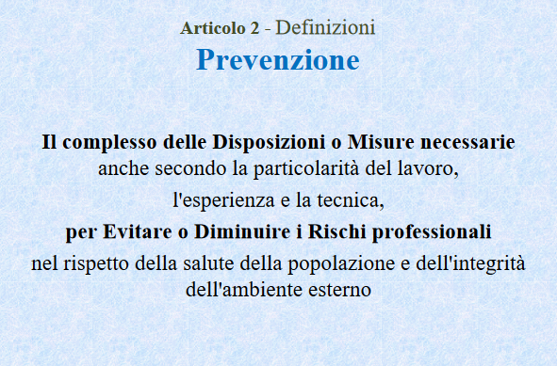
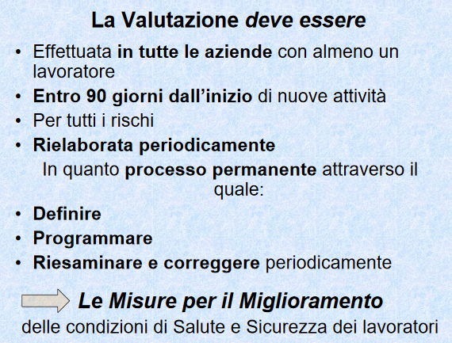

Slide 24
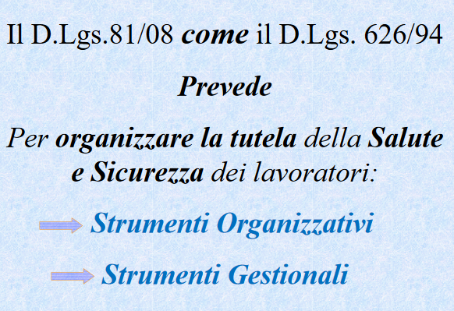

Slide 25
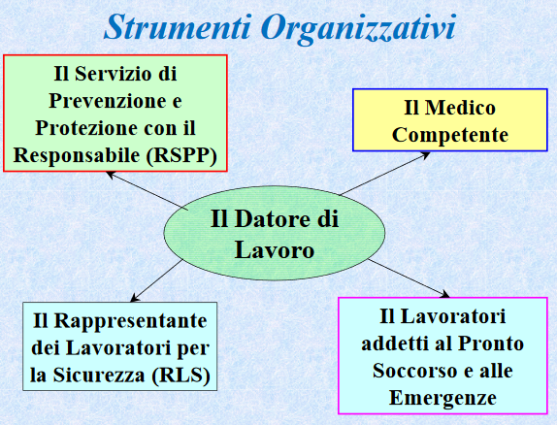

Slide 26
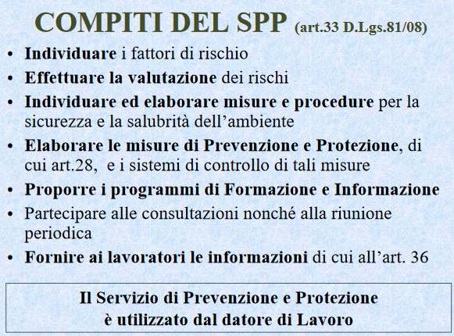

Slide 27
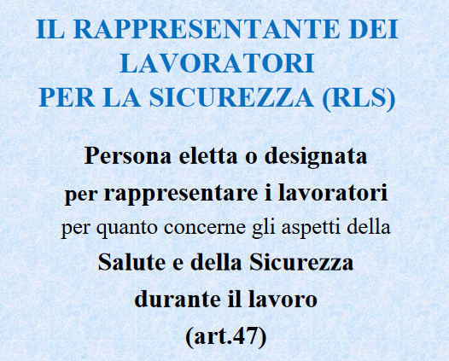

Slide 28
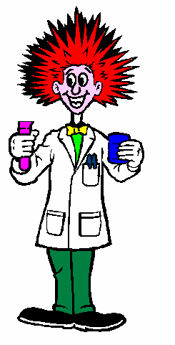
La sola tecnologia di protezione, intesa in senso lato come l’insieme di barriere primarie e secondarie e delle procedure operative,non è sufficiente a garantire un adeguato livello di sicurezza al personale che opera
non è sufficiente a garantire un adeguato livello di sicurezza al personale che opera in laboratorio, poiché rappresenta solo la punta di una "piramide" alla cui base c’è sempre e solo il singolo individuo
STAI SEMPRE ATTENTO E PENSA SEMPRE PRIMA DI AGIRE!

